Slide 1
BLOQUE 6 LA CONFLICTIVA CONSTRUCCIÓN
DEL ESTADO LIBERAL (1833-1874)

Slide 2
Estándares de aprendizaje
Identifica el ámbito geográfico del carlismo y explica su ideario y apoyos sociales.
Especifica las causas y consecuencias de las dos primeras guerras carlistas.
Representa una línea del tiempo desde 1833 hasta 1874, situando en ella los principales acontecimientos históricos.
Describe las características de los partidos políticos que surgieron durante el reinado de Isabel II.
Resume las etapas de la evolución política del reinado de Isabel II desde su minoría de edad, y explica el papel de los militares.
Compara las desamortizaciones de Mendizábal y Madoz, y especifica los objetivos de una y otra.
Especifica las características de la nueva sociedad de clases y la compara con la sociedad estamental del Antiguo Régimen.
Compara el Estatuto Real de 1834 y las Constituciones de 1837 y 1845.
Describe las características esenciales de la Constitución democrática de 1869.
Identifica los grandes conflictos del Sexenio y explica sus consecuencias políticas. ​

Slide 3
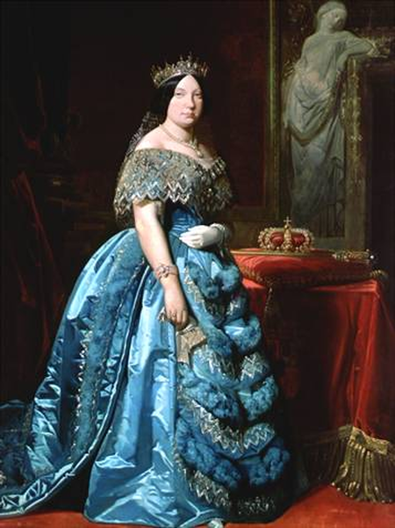

Slide 5
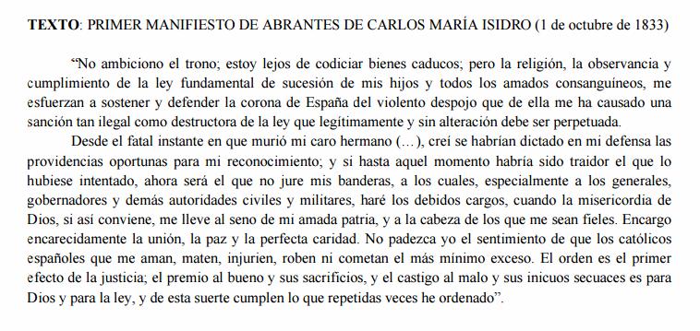
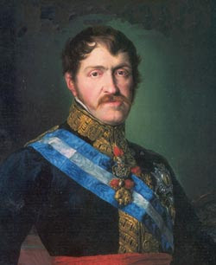

Slide 6
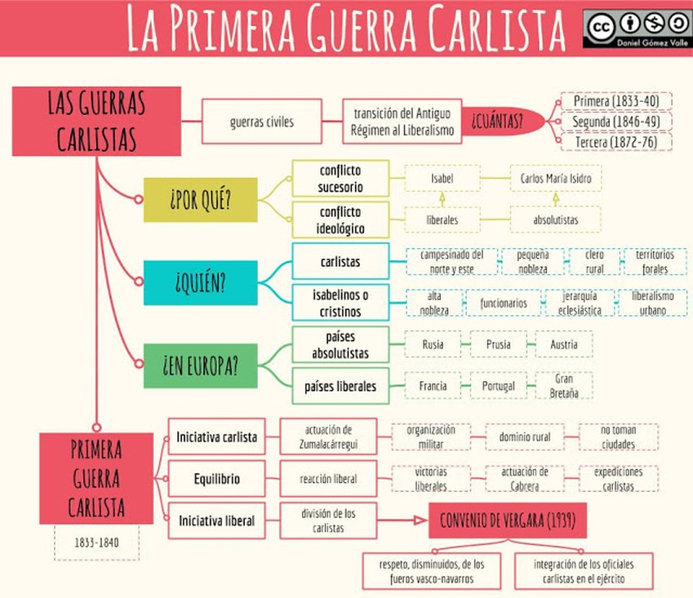

Slide 7
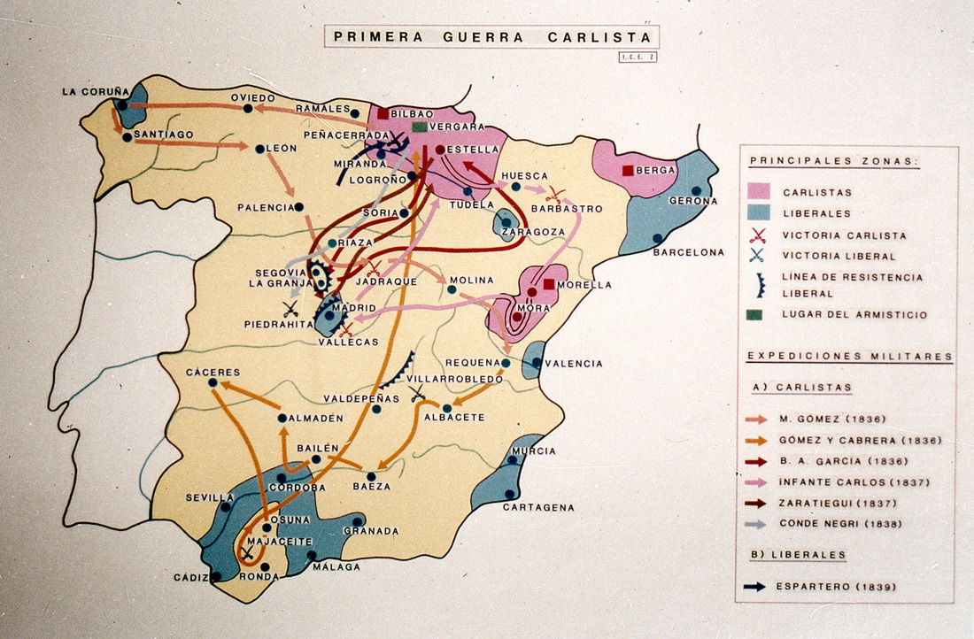

Slide 8
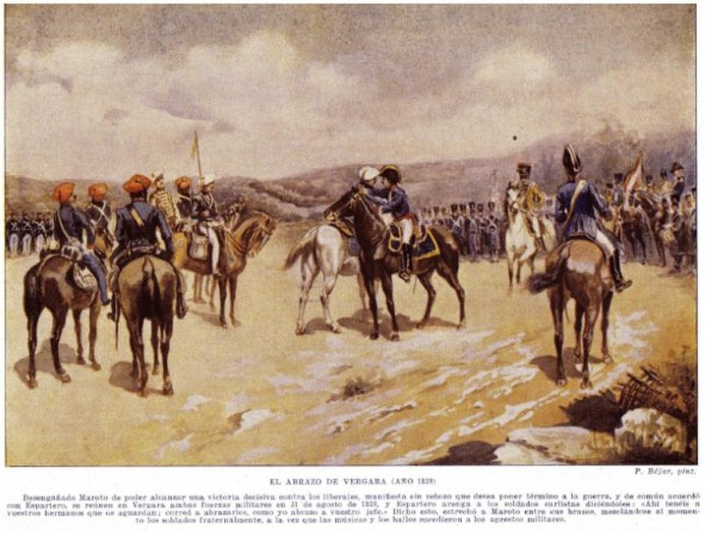

Slide 9
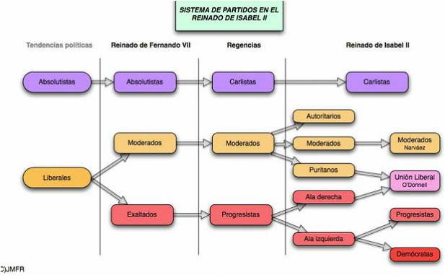

Slide 10
Diferencias entre moderados y progresistas durante a inicios del reinado de Isabel II
MODERADOS |  | PROGRESISTAS
“Personas de orden” | SE DEFINEN | “Defensores de la libertad”
Compartida | SOBERANÍA | Nacional
Conservaba amplios poderes: derecho de veto, nombramiento de ministros y poder para disolver las cortes. | PODERES DEL MONARCA | Limitación de las atribuciones de la Corona
Censitario muy restringido | SUFRAGIO | Censitario con ampliación del cuerpo electoral
Limitación de los derechos individuales sobre todo los de carácter colectivo en aras del orden | DERECHOS | Ampliación de los derechos individuales y colectivos
Confesionalidad | RELACIÓN IGLESIA-ESTADO | Aconfesionalidad (tolerancia religiosa)
Designación de los ayuntamientos por el gobierno central | CENTRALISMO | Descentralización estatal: mayor autonomía municipal
Rechazaban la Milicia Nacional | MILICIA NACIONAL | Constitución de un cuerpo armado, la Milicia Nacional, como garante de libertades
 | PLANTEAMIENTO ECONÓMICO | Liberalismo económico y reducción de la protección arancelaria
Terratenientes, comerciantes, altos mandos militares e intelectuales conservadores | BASE SOCIAL | Burguesía, oficialidad media del ejército y clases populares urbanas
Narváez y Bravo Murillo | LÍDERES (Espadones) | Mendizábal, Espartero y Prim
1937-40 1943-54 1963-68 | PERIODOS DE GOBIERNO | 1940-43 1954-58

Slide 12
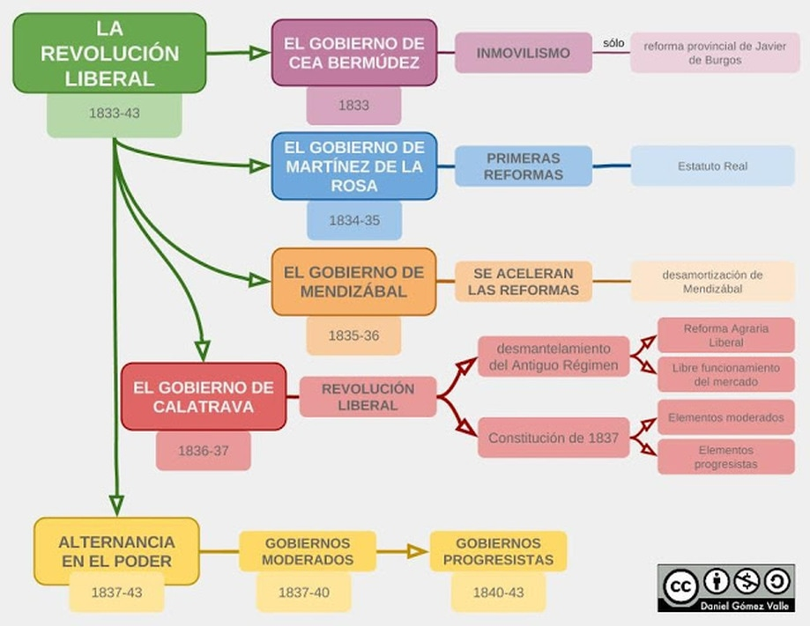

Slide 13
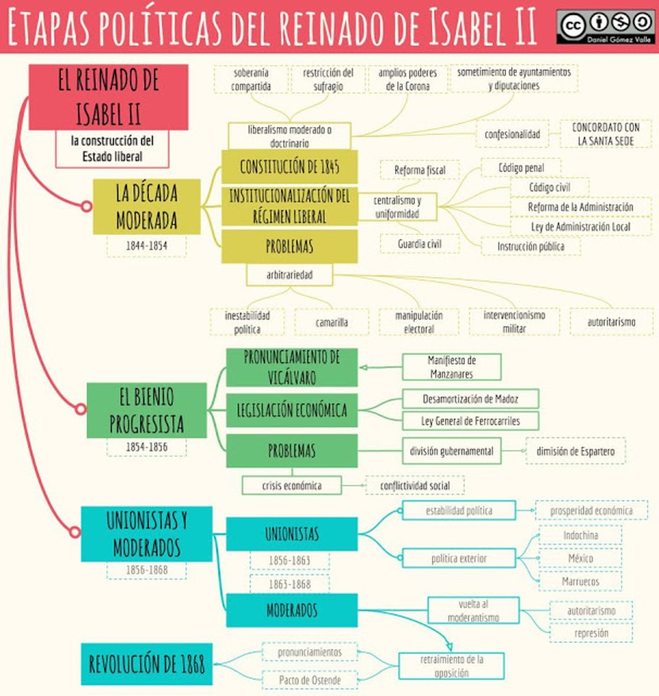

Slide 15
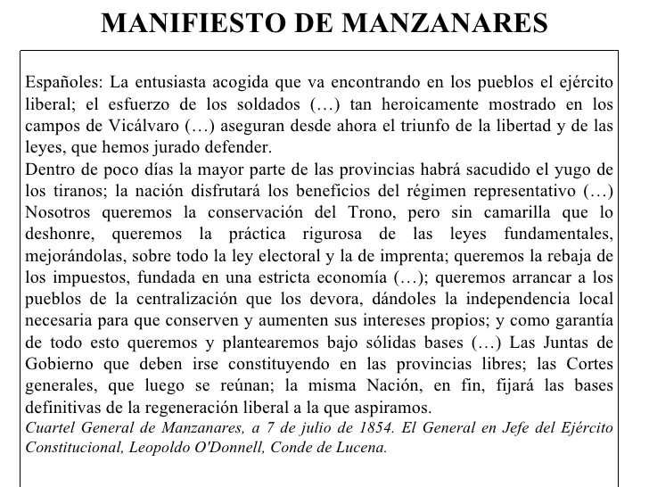
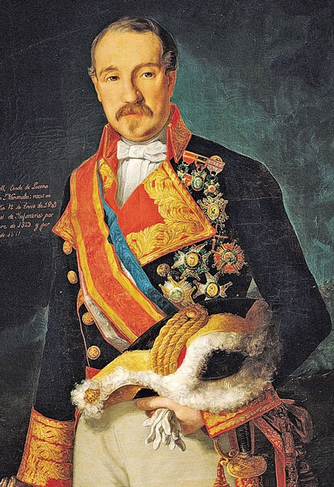
El Manifiesto de Manzanares del 7 de julio de 1854, redactado por Antonio Cánovas del Castillo, y firmado por Leopoldo O'Donnell en Manzanares (Ciudad Real) exigía unas reformas políticas y unas Cortes Constituyentes para hacer posible una auténtica «regeneración liberal».

Slide 16
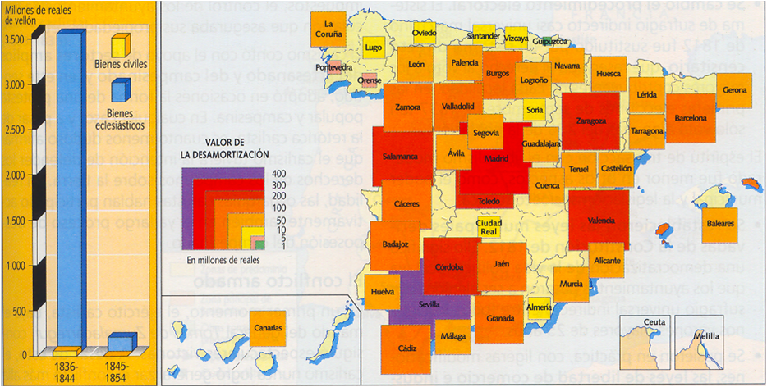

Slide 17
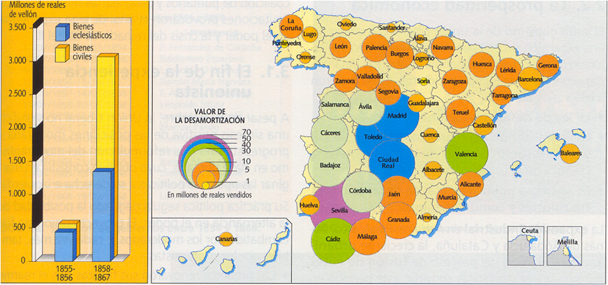

Slide 18
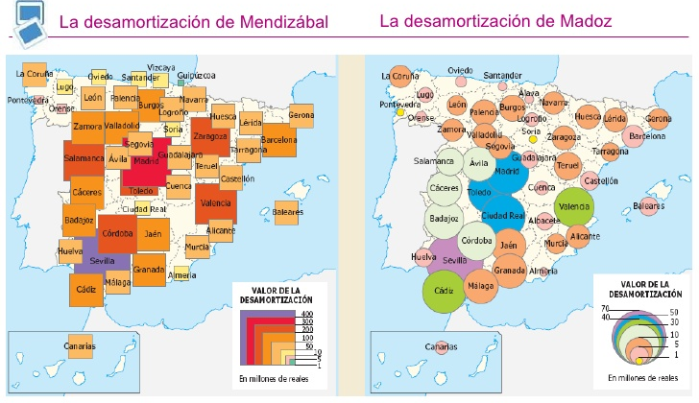

Slide 19
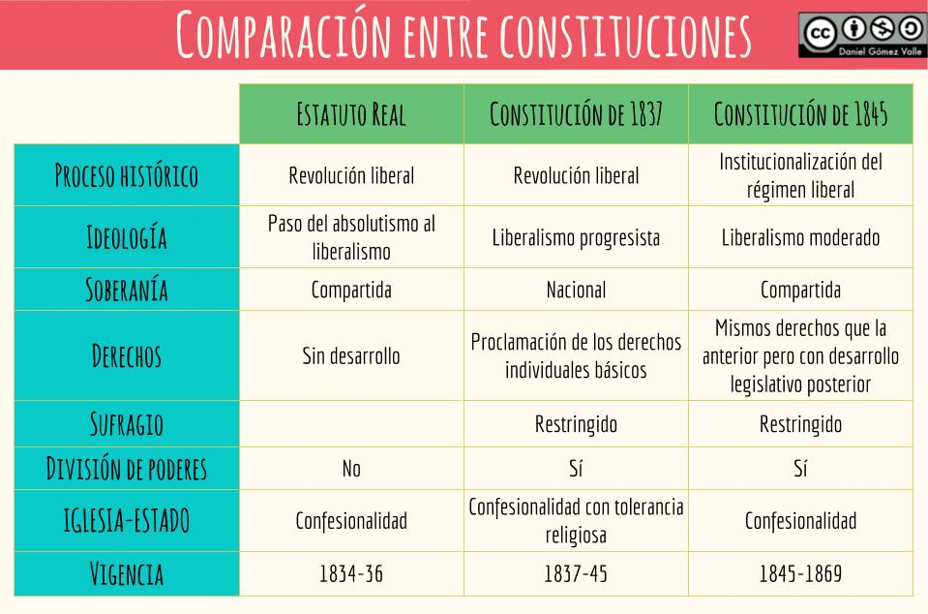

Slide 21
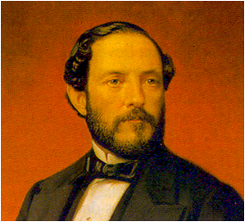
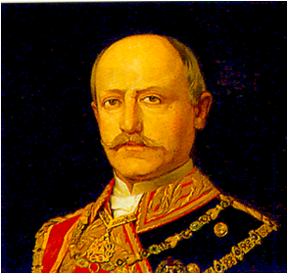
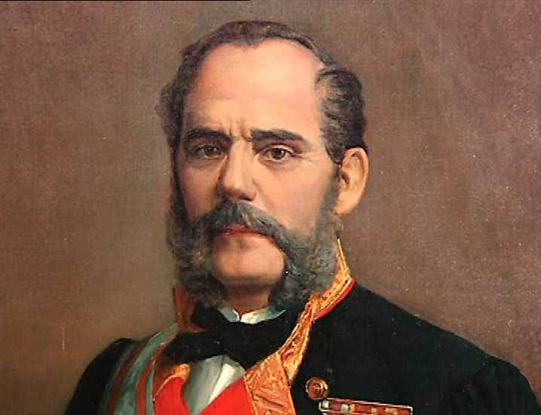

Slide 22
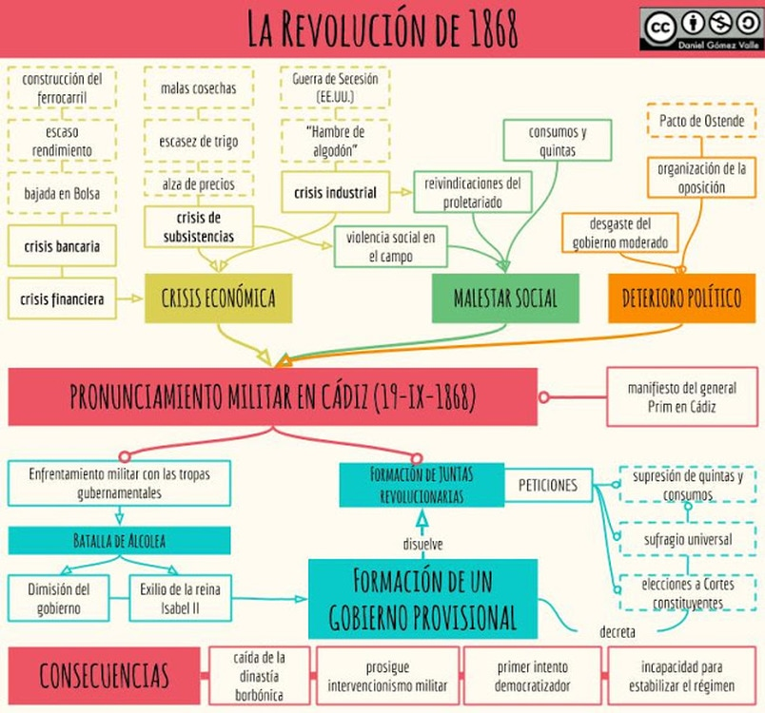

Slide 24
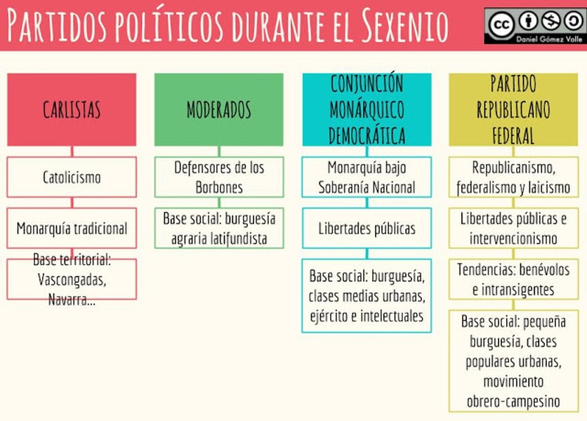

Slide 26
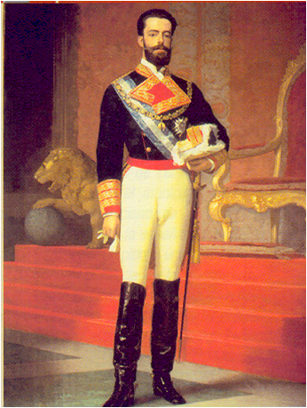

Slide 27
